Slide 1
PERANCANGAN JARINGAN VOIP VIDEO CALL MENGGUNAKAN ASTERISK SIP SEBAGAI ALTERNATIF KOMUNIKASI ANTAR KAMPUS DI LINGKUNGAN UNPAS BANDUNG
Oleh:
123040440 [Noer Anisya]

Slide 2
Latar belakang
Dalam suatu kampus, komunikasi merupakan hal yang sering dilakukan untuk melancarkan kegiatan akademik antar kampus, komunikasi yang dilakukan masih menggunakan dua cara yaitu komunikasi secara langsung (face to face) dan komunikasi dengan menggunakan teknologi seperti telepon, fax dan email.
Teknologi komunikasi untuk transfer suara masih menggunakan telepon yang disediakan oleh pihak luar dengan menggunakan jaringan PSTN, yang mana untuk berkomunikasinya memakan biaya pulsa dan pengelolaannya tidak dapat ditangani oleh pihak kampus sendiri. Pemanfaatan internet untuk komunikasi juga masih memanfaatkan fax dan email.
Hal ini membuat pemanfaatan internet tersebut masih sebatas pada hal-hal yang bersifat hiburan. Dan belum dimanfaatkan untuk sebuah sistem komunikasi yang yang dapat dikelola oleh pihak kampus sendiri dan memiliki nilai ekonomis.

Slide 3
Identifikasi masalah
Universitas Pasundan untuk berkomuniksi antar kampus masih manfaatkan internet untuk komunikasi data saja dan jaringan telepon provider dari luar. Bagaimana cara menghubungkan komunikasi disatu lingkungan kampus dan juga dapat berkomunikasi antar kampus melalui jaringan IP tanpa harus melalui jaringan provider luar saja.
Universitas masih belum memanfaatkan fasilitas jaringan komputer yang ada untuk komunikasi suara yang bisa dikelola sendiri.

Slide 4
tujuan
Merancang jaringan komunikasi melalui jaringan IP menggunakan teknologi VoIP untuk melayani komunikasi suara dan video call civitas akademica antar gedung di lingkungan kampus IV maupun antar kampus pada Universitas Pasandan Bandung.

Slide 5
Lingkup penelitian
Jaringan komunikasi ini dirancang untuk sistem VoIP video call pada satu lingkungan kampus dan juga bisa diterapkan untuk berkomunikasi antar kampus yang menggunakan Asterisk SIP sebagai server, yang hanya dapat diakses menggunakan jaringan internet kampus.
Masih sebatas perancangan dan belum di terapkan langsung pada tempat penelitian.
Analisis tempat dan perancangan jaringan yang dibuat dipusatkan pada Universitas Pasundan yang terletak di kampus IV Jl. Dr.Setiabudi.
Tidak membahas jika client berada di luar jaringan internet lingkungan tempat penelitian.
Tidak membahas masalah security (keamanan) jaringan yang dirancang.

Slide 6
Metodologi penelitian

Slide 7
Arsitektur jaringan yang sedang berjalan pada kampus IV

Slide 8
Gambaran area gedung kampus IV
Kebutuhan | Tersedia | Kebutuhan Yang Diperlukan
Access Point | 22 Access Point | 1 AP untuk lt.5 gedung C
Server VoIP Video Call | - | 1 Server VoIP Asterisk
Terminal | 1 Pesawat telepon analog PSTN/PABX setiap ruangan. | PC atau laptop untuk komunikasi telepon berbasis IP setiap ruangan.
Komputer/PC | 1 PC setiap meja staff per-ruangan. | Hanya 30 PC yang dibutuhkan untuk dijadikan client per-ruangan sesuai dengan pengguna yang didaftarkan.

Slide 9
Konsep VoIP
Apa itu VoIP?
Teknologi yang memungkinkan kemampuan melakukan percakapan telepon dengan menggunakan jalur komunikasi data pada suatu jaringan (networking). Sehingga teknologi ini memungkinkan komunikasi suara menggunakan jaringan berbasis IP (internet protocol) untuk dijalankan diatas infrastruktur jaringan packet network. [YAN07]
Inti dari VoIP ini ialah teknologi yang mampu melewatkan trafik suara, video dan data melalui jaringan IP atau suatu sistem yang menggunakan jaringan internet untuk mengirimkan data paket suara dari satu tempat ketempat yang lain menggunakan perantara protocol IP. [SUG08]

Slide 10
Sistem Komunikasi Yang Berjalan
Pada kampus IV Universitas Pasundan Bandung masih menggunkan jaringan telepon PABX pada beberapa ruangan akademik. Ruangan kelas yang seharusnya memerlukan media komunikasi belum dapat dijangkau oleh jaringan telepon PABX. Untuk melakukan penambahan jaringan telepon PABX ini kurang fleksibel, karena membutuhkan kabel yang panjang untuk dapat menjangkau ruang lainnya jika ingin menambahkan telepon PABX.
Cara kerja PABX sendiri yaitu setiap kali ada telepon masuk, maka telepon tersebut akan di arahkan melalui control station. Karena di dalam sistem PABX tersebut telah di berikan kode tertentu untuk masing-masing nomer telepon di kampus, atau untuk masing-masing extension, maka telepon masuk tersebut akan diarahkan ke tujuan yang tepat dengan menggunakan kode tersebut. Tetapi kekurangan dari penggunaan telepon PABX yaitu hanya bisa digunakan untuk berkomunikasi apabila staff yang ditelepon berada dalam ruangannya, sehingga apabila staff yang ditelepon tidak berada di ruangan tetapi masih dalam lingkungan kampus proses komunikasinya masih menggunakan pulsa provider luar sehingga belum efektif dan efisien.

Slide 11
Sistem Komunikasi Yang Diusulkan
Kelebihan:
Memanfaatkan infrastruktur jaringan data yang sudah ada untuk suara.
Penggunaan bandwidth yang lebih kecil daripada telepon biasa. Dengan majunya teknologi penggunaan bandwidth untuk voice sekarang ini menjadi sangat kecil. Teknik penempatan data memungkinkan suara hanya membutuhkan sekitar 8kbps bandwidth.
Memungkinkan digabung dengan jaringan telepon lokal yang sudah ada. Dengan adanya gateway bentuk jaringan VoIP bisa disambungkan dengan PABX yang ada dikantor. Komunikasi antar kantor bisa menggunakan pesawat telepon biasa. Untuk berkomunikasi antara PC dengan jaringan telepon PSTN perlu ada tambahan ATA (Analogue Terminal Adapter).
Berbagai bentuk jaringan VoIP bisa digabungkan menjadi jaringan yang besar. Contoh di Indonesia adalah VoIP Rakyat.
Variasi penggunaan peralatan yang ada, misal dari PC sambung ke telepon biasa, IP phone handset. [YAN07]
Video Call
Kekurangan:
Kualitas suara tidak sejernih jaringan PSTN. Merupakan efek dari kompresi suara dengan bandwidth kecil maka akan ada penurunan kualitas suara dibandingkan jaringan PSTN konvensional. Namun jika koneksi internet yang digunakan adalah koneksi broadband seperti Telkom Speedy, maka kualitas suara akan jernih, bahkan lebih jernih dari sambungan Telkom dan tidak terputus-putus.
Ada jeda dalam berkomunikasi. Proses perubahan data menjadi suara, jeda jaringan, membuat adanya jeda dalam komunikasi dengan menggunakan VoIP. Kecuali jika menggunakan koneksi broadband.
Tidak pernah ada jaminan kualitas jika VoIP melewati internet.
Peralatan relatif mahal. Peralatan VoIP yang menghubungkan antara VoIP dengan PABX (IP telephony gateway) relatif berharga mahal.[YAN07]

Slide 12
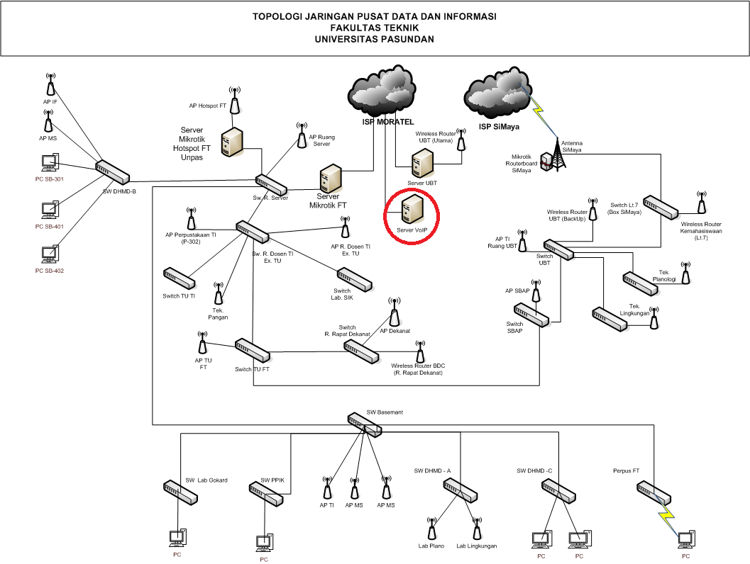
Perancangan arsitektur

Slide 13
Perancangan alur kerja
operator atau teknisi terlebih dahulu menentukan IP address yang akan di gunakan untuk server, kemudian operator atau teknisi mendaftarkan account SIP untuk client. Setelah server sudah mendapatkan IP dan juga data account SIP yang didaftarkan, server akan menyimpan data nomor SIP ke database.
Setelah data SIP sudah tersimpan pada database, operator atau teknisi mengatur hak panggilan tertentu untuk client. Dan dari sisi client hanya menerima account SIP yang sudah didaftarkan beserta kontak-kontak yang dapat dihubungi.

Slide 14
pengguna terlebih dahulu memasukkan data account SIP yang akan digunakan, setelah data account selesai di setting dan datanya sesuai dengan yang didaftarkan pada server, aplikasi akan menampilkan tampilan username ready dan daftar kontak client yang bisa dihubungi sesuai dengan hak panggilan yang sudah di atur oleh operator atau teknisi.

Slide 15
Daftar Pengguna
No | Data Pengguna Kampus IV Yang Menggunakan Sistem Komunikasi VoIP Video Call
1 | Rektorat Rektor Wakil Rektor I Wakil Rektor II Wakil Rektor III Pada daftar client Rektorat setiap ruangan sudah difasilitasi PC ataupun laptop yang sudah dapat mengakses internet melalui jaringan LAN ataupun AP pada gedung rektorat (gedung A).
2 | Fakultas (Dekanat) Fakultas Ilmu Seni Dan Sastra Dekan Wakil Dekan I Wakil Dekan II Wakil Dekan III Pada daftar client Dekanat Fakultas Ilmu Seni Dan Sastra ruangan sudah difasilitasi PC ataupun laptop yang sudah dapat mengakses internet melalui jaringan LAN ataupun AP Dekanat (gedung A). Fakultas Teknik Dekan Wakil Dekan I Wakil Dekan II Wakil Dekan III Pada daftar client Dekanat Fakultas Teknik semua ruangan sudah difasilitasi PC ataupun laptop yang sudah dapat mengakses internet melalui jaringan LAN ataupun AP Dekanat ataupun dari wifi R. Rapat Dekanat lt.2 (gedung C).
3 | Prodi (Program Studi) Prodi Teknologi Pangan Prodi Teknik Indudtri Prodi Teknik Mesin Prodi Teknik Informatika Prodi Teknik Lingkungan Prodi Teknik Planologi Pada daftar client Dekanat semua ruangan sudah difasilitasi PC ataupun laptop yang sudah dapat mengakses internet melalui jaringan LAN atapun AP yang sudah disediakan pada setiap jurusannya. TU (Tata Usaha) Tata Usaha Teknknologi Pangan Tata Usaha Teknik Industri Tata Usaha Teknik Mesin Tata Usaha Teknik Informatika Tata Usaha Teknik Lingkungan Tata Usaha Teknik Planologi Pada daftar client Dekanat semua ruangan sudah difasilitasi PC yang dan sudah dapat mengakses internet melalui AP yang sudah disediakan pada setiap jurusannya.
4 | Koord. Laboratorium Koord. Laboratorium Teknknologi Pangan Koord. Laboratorium Teknik Industri Koord. Laboratorium Teknik Mesin Koord. Laboratorium Informatika Koord. Laboratorium Lingkungan Koord. Laboratorium Teknik Planologi Pada setiap ruangan koord.Laboratorium sudah difasilitasi PC, tetapi pada area ruangan laboratorium masih belum difasilitasi AP khusus, untuk mengakses jaringannya hanya melalui jaringan LAN.

Slide 16
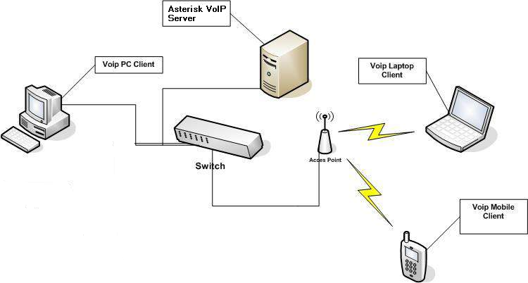
Pemanfaatan VoIP Video Call
Teknologi menggunakan VoIP banyak keuntungan yang dapat diambil. Keuntungan tersebut diantaranya adalah dari segi biaya, jenis lebih murah dari tarif telepon tradisional, karena jaringan IP bersifat global sehingga untuk hubungan antar kampus yang lokasinya berjauhan pun dapat ditekan hingga 70%. Biaya maintenance juga dapat ditekan karena voice dan data network terpisah, sehingga IP Phone dapat ditambah, dipindah dan diubah. VoIP dapat dipasang disembarang ethernet dan IP address, tidak seperti telepon tradisional yang harus mempunyai port tersendiri di sentral atau PBX. [PUR07]
Kenapa ?
Memakai Bandwitdh internet.
Memanfaatkan Jaringan yang sudah ada.

Slide 17
Data Kebutuhan Untuk Membangun Sistem Komunikasi VoIP Video Call
Hardware Untuk Server
[YAN07]
No | Komponen Server | Kapasitas
1. | Processor | Pentium 3
2. | Harddisk | 10 GB
3. | RAM | 256 Mb
4. | NIC Card | 128 Mbps
5. | VGA Card | Untuk display minimal
6. | Memory | 1 Gb
Software Untuk Server
[YAN07]
No | Sistem Operasi | Aplikasi
1. | Linux | Asterisk@Home

Slide 18
Pemanfaatan Asterisk Sebagai Server VoIP Video Call
Asterisk merupakan salah satu sistem server PBX open source, saat ini juga mendukung jangkauan yang luas dari protokol VOIP mencakup SIP, MGCP dan H.323. Asterisk dapat beroperasi dengan kebanyakan telepon SIP, seolah-olah sebagai register dan sebagai gateway antara IP telepon dan PSTN.
Kenapa menggunakan Asterisk@Home sebagai Server?
Merupakan Operating System yang dikhususkan penggunaanya sebagai server VoIP/IP PBX dan bersifat open source.
Asterisk@Home adalah sebuah VoIP phonesystem yang mudah di install. Asterisk@Home dapat dikonfigurasi untuk menangani mulai dari satu sambungan telepon pribadi, puluhan atau ratusan sambungan telepon untuk universitas dan dapat disambungkan ke beberapa saluran internet.

Slide 19
Pemanfaatan Softphone pada Client
Softphone adalah sebuah program atau perangkat lunak untuk membuat panggilan telepon melalui internet menggunakan client PC, laptop ataupun handphone . Biasanya Softphone dirancang seperti telepon biasa, yaitu dengan gambar telepon yang terdapat panel dan tombol-tombol untuk interaksi dengan pengguna. [THA01]
Akan tetapi tidak semua softphone dapat berjalan pada setiap handphone, karena tidak semua handphone dapat menggunakan fasilitas VoIP ini.
Softphone PC dan Laptop | Softphone Handphone
X-Lite | Android SIPDroid, Zoiper IAX SIP VoIP , 3CX
Zoiper | Nokia Symbian Nimbuzz, SIP Client
3CX | Blackberry Nimbuzz, TringMe, Truephone

Slide 20
Studi Kasus (Hasil Gambaran Pada Sistem Komunikasi Yang Dirancang)

Slide 21
1
No | Nama Pengujian | Indikator Pengujian | Status Pengujian
1. | Komputer Server Booting dengan normal | Muncul halaman login pada layar monitor | Muncul halaman login
2. | Komputer Server dapat dikonfigurasi melalui web base | Muncul tampilan pada web browser halaman Asterisk user mode | Muncul halaman Asterisk user mode

Slide 22
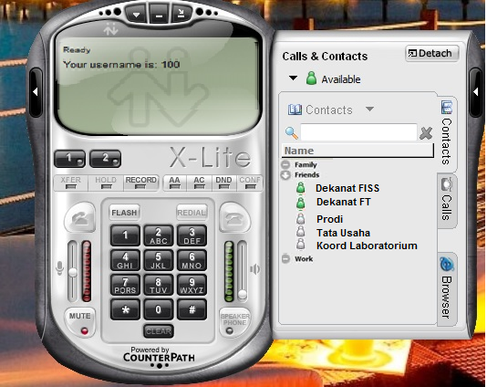
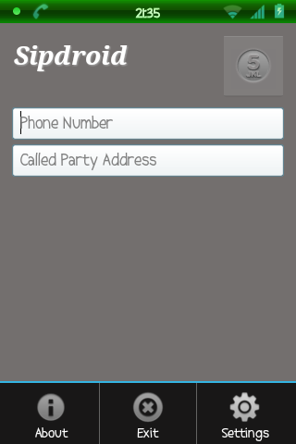
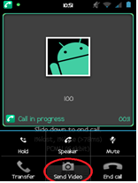
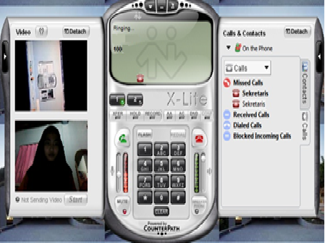
2
No | Nama Pengujian | Indikator Pengujian | Status Pengujian
1. | VoIP client sudah terinstall dengan benar. | Akan muncul program VoIP client pada layar PC atau laptop user yaitu aplikasi Softphone X-lite dan SIPdroid dengan account telah ready. | Softphone bisa dijalankan dan di konfigurasi.
2. | VoIP client sudah tergister ke server. | Pada softphone akan muncul username dan status ready. | Softphone bisa melakukan dan menerima panggilan.
1
2

Slide 23
Perbandingan VoIP Dengan PSTN
No | Pembanding | VoIP | PSTN
1. | Lisensi | Free | Berbayar
2. | Kualitas Suara | Kurang jernih | Jernih
3. | Mediator | Bandwidth internet | Sinyal analog
4. | Perangkat Keras | PC, Laptop, IP Phone, Handphone (yang sudah mendukung aplikasi VoIP) | Telepon Konvensional
5. | Jaringan | IP PBX | PABX (Private Automated Branch eXchange)
6. | Biaya Operasional | Hanya membayar biaya internet | Dihitung berdasarkan hitungan waktu dan jarak
7. | Fasilitas Komunikasi | Bertukar voice(suara) dan Video | Bertukar voice

Slide 24
Kesimpulan dan saran
Kesimpulan
Berdasarkan uraian bab sebelumnya maka dapat diambil kesimpulan bahwa perancangan teknologi komunikasi ini sangat cocok apabila diimplementasikan ke dalam lingkungan universitas misalnya pada Universitas Pasundan Bandung, karena dengan adanya teknologi ini dapat meningkatkan tingkat keefisiensian para civitas akademika, pada setiap PC client di ruangan juga sudah dapat mengakses jaringan dari LAN maupun Access Point yang sudah disediakan, penulis menggunakan Asterisk@Home sebagai server voip karena Asterisk@Home bersifat Open Source. Asterisk yang merupakan varian linux yang memiliki fitur utama PBX yang umum digunakan untuk jaringan VoIP, serta dalam sisi client penulis menggunakan X-lite sebagai aplikasi Softphone untuk Client, X-lite tidak dapat melakukan pemanggilan apabila belum terkonfigurasi dan status belum terigistrasi. Antara VoIP client dapat saling berkomunikasi dua arah ketika sudah terdaftar ke dalam server VoIP dan juga dapat melakukan panggilan video call.
Pada client yang menggunakan smartphone hanya beberapa aplikasi yang sudah mendukung video call. tidak dapat melakukan video call, karena codec ada aplikasi yang hanya dapat menerima kiriman video.
Perancangan jaringan komunikasi VoIP diharapkan dapat membantu komunikasi antar ruangan tanpa meninggalkan alat komunikasi sebelumnya. Kebutuhan bandwidth di Universitas Pasundan Bandung sudah mendukung untuk penggunaan VoIP video call untuk incoming dan outgoing.
Saran
Implementasi dari Asterisk SIP ini dapat diterapkan di lingkungan Universitas Pasundan yang terkait melalui jaringan WAN ( Wide Are Network ). Sehingga komunikasi antar kampus bisa melalui jaringan internet yang sudah ada.
Penggunaan VoIP merupakan solusi alternatif komunikasi masa depan, oleh karena itu untuk pengembangan selanjutnya dapat dilakukan analisis performansi VoIP dengan VoIP monitoring dan sistem VoIP ini dapat dikembangkan dengan telepon analog sehingga komunikasi akan lebih murah.
Komunikasi VoIP selain menggunakan PC to PC sekarang sudah bisa menggunakan IP Phone atau dengan telepon biasa yang ditambahkan perangkat yang bernama ATA ( Analog Telehone Adapter ).
Pengujian selanjutnya hendaknya dilakukan pada bandwidth yang stabil, sehingga didapatkan data yang akurat untuk masing-masing skenario.

Slide 25
Sesi Pertanyaan

